Slide 1
第二章 轴向拉压应力与材料的力学性能(1)
第三讲知识点
轴向拉伸与压缩的概念
工程实例与基本概念
轴力与轴力图
拉压杆的应力
横截面上的应力
斜截面上的应力
圣维南原理

Slide 2
上一讲回顾
● 构件设计基本要求：强度，刚度和稳定性
● 材料力学任务：
● 材料力学研究对象：杆 (杆、轴、梁)，简单板壳
● 基本假设：连续、均匀、各向同性
● 内力计算：截面法（截、取、代、平）
应力（ σ, τ），应变（ε, γ ），胡克定律（剪切胡
克定律）

Slide 3
第二章 轴向拉压应力与材料的力学性能
§2-1 引言
§2-2 轴力与轴力图
§2-3 拉压杆的应力与圣维南原理
§2-4 材料拉伸时的力学性能
§2-5 材料拉压力学性能的进一步研究
§2-6 应力集中概念
§2-7 许用应力与强度条件
§2-8 连接部分的强度计算
§2-9 结构可靠性设计简介

Slide 4
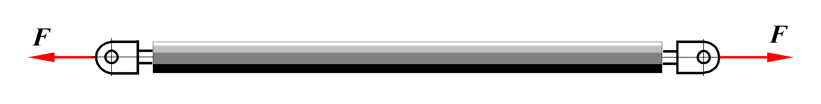
本章主要研究：
● 拉压杆的内力、应力与强度计算
● 材料在拉伸与压缩时的力学性能
● 拉压杆连接部分的强度计算
● 简要介绍结构可靠性设计的概念

Slide 5

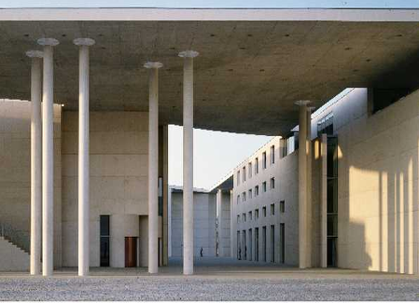
§2-1 引言
拉压杆工程实例
房屋支撑结构
桥梁

Slide 6
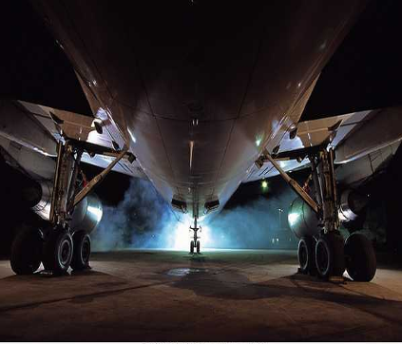
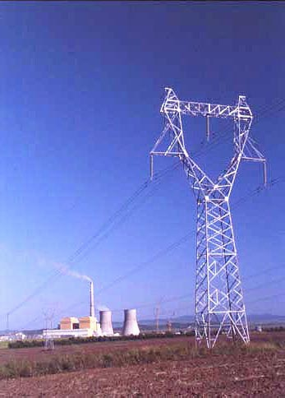
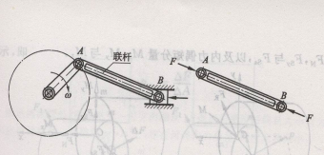
飞机起落架
连杆
高压电线塔
曲柄滑块结构

Slide 7

拉压杆定义与力学特征
外力特点：外力或其合力的作用线沿杆件轴线。
变形特点：轴向伸长或缩短为主要变形。
拉压杆：外力或其合力的作用线沿杆件轴线的杆件。

Slide 8


思考：下列杆件是不是拉压杆？为什么？
A
B
C
D

Slide 9



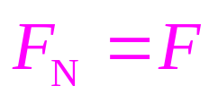
§2-2 轴力与轴力图
轴力定义：合力作用线通过截面形心且沿杆轴线的内力。
符号规定：拉力为正，压力为负。
同学提问选：取左段轴力向右，右段轴力为左，符号不是
相反吗？
内力：相互作用力。 转化为外力计算。

Slide 10








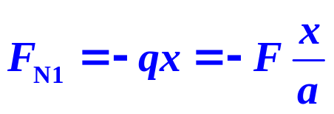













例：画轴力图。
解：
分段计算轴力
由平衡方程：
AB段
BC段
CD段
画轴力图
轴力图：表示轴力沿杆轴
变化的图。
设正法(为什么要用设正法？）
作图要求：图与杆轴线对齐，用工具作图

Slide 11













§2-3 拉压杆的应力与圣维南原理
思考： 杆、 杆材料相同， 杆截面面积大于 杆，
1.若 ，
哪根杆危险？
2. 若
哪根杆危险？
3. 什么量适合量度安全程度？
横截面正应力 ？

Slide 12



一、拉压杆横截面上的应力
研究方法
实验观测
提出假设
理论分析
实验验证
1.实验观测（见动画）
变形前：横线垂直于轴线。
变形后：横线仍为直线，且垂直于杆件轴线，间距增大。

Slide 13
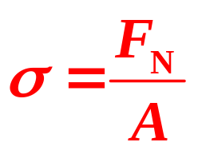



2. 假设：横截面上各点处仅存在正应力，并沿截面均匀分布。
3. 横截面正应力公式
——正应力；
——杆件横截面面积；
——轴力。
符号规定：拉应力为正，压应力为负。
4. 实验验证：如光弹试验

Slide 14

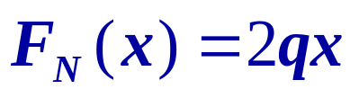


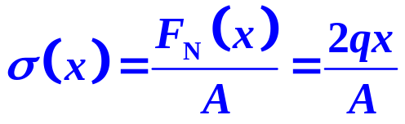

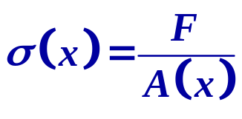
(1)解：
计算内力（轴力）
例：求下列杆件横截面上的应力。
（1）
计算应力
合力
合力
(2)解：
（2）

Slide 15



二、拉压杆斜截面上的应力
问题：斜截面上有何应力？如何分析？

Slide 16


分析：
横截面上正应力分布均匀
横截面间的纤维变形相同
斜截面间的纤维变形相同
斜截面上应力均匀
分布

Slide 17




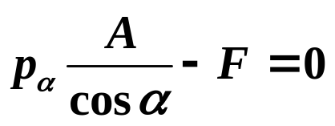
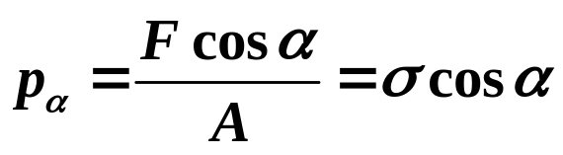
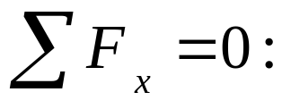
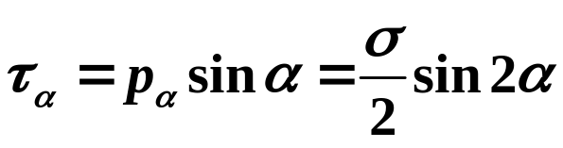

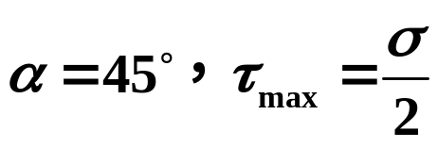

求斜截面正应力与切应力分量
应力最大值：
;

Slide 18



三、圣维南原理
杆端作用均布力，横截面应力均匀分布。
问题： 杆端作用集中力，横截面应力均匀分布吗？

Slide 19



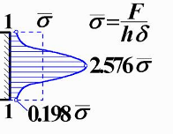
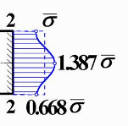
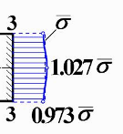
圣维南原理：
力作用于杆端的分布方式，只影响杆端局部范围的应力分布，
影响区的轴向范围约离杆端1～2个杆的横向尺寸。
应力均匀
有限元结果
x
x=h/4
x=h/2
x=h
圣维南原理为材料力学公式的适用性提供了依据

Slide 20
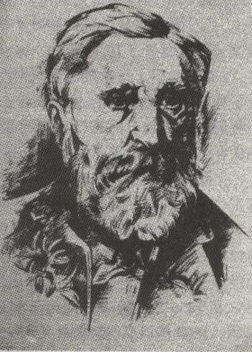
圣维南生平
圣维南( Saint-Venant, 1797～1886) ，
1813年进巴黎综合工科学校求学，1814年因政治原因被除名，1834年发表两篇力学论文而在科学界出名，1868年被选为法国科学院院士。
圣维南主要研究弹性力学。1855和1856年用半逆解法分别求解柱体扭转和弯曲问题时提出处理边界条件的新思想; 1885年J.V.布森涅斯克把这个思想加以推广，并称之为圣维南原理。
圣维南在塑性力学与流体力学方面也有重要建树。

Slide 21
谢谢

